Slide 1
T.C.
KASTAMONU ÜNİVERSİTESİ
TAŞKÖPRÜ MYO
BİLGİSAYAR PROGRAMCILIĞI
Programlama Temelleri
7. Bölüm
Öğr. Gör. Sevdanur GENÇ
sgenc@kastamonu.edu.tr
Kastamonu, 2019

Slide 2


AJANDA
İSTİSNALAR (EXCEPTİONS)
  TRY - CATCH
  THROW
  THROWS
  FINALLY

Slide 3
İSTİSNALAR (EXCEPTİONS)
İSTİSNA : KODLAMA ESNASINDA BEKLENMEYEN DURUMLARIN ORTAYA ÇIKMASIDIR.
JAVA’DA İSTİSNALAR 5 ANAHTAR SÖZCÜK OLARAK BİLİNMEKTEDİR:
  TRY - CATCH, THROW, THROWS, FİNALLY
İSTİSNA SINIFLARI : İSTİSNALARIN YAKALANARAK ELE ALINDIĞI SINIFLARDIR. BU SINIFLAR EN SÜPER SINIF OLAN OBJECT SINIFINDAN TÜRETİLMİŞTİR. BİR ALT SINIFI OLAN THROWABLE SINIFINDAN TÜRETİLEN İKİ SINIF VARDIR : ERROR VE EXCEPTİON SINIFLARI. ERROR SINIFI, SİSTEM KAYNAKLI SORUNLAR MEYDANA GELDİĞİNDE ÇALIŞTIRILMAKTADIR. EXCEPTİON SINIFI, ÇALIŞMA SIRASINDA OLUŞAN HATALARI ELE ALMAKTADIR. BU HATALAR ÇOĞUNLUKLA UYGULAMA GELİŞTİRİLİRKEN YAPILAN HATALARDAN KAYNAKLANMAKTADIR.

Slide 4
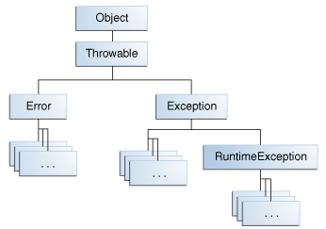
İSTİSNALAR (EXCEPTİONS)
KONTROLLÜ İSTİSNALAR : DERLEYİCİNİN TRY – CATCH BLOKLARINI KULLANMAYA ZORLANDIĞI İSTİSNA ŞEKLİDİR.
KONTROLSÜZ İSTİSNALAR : DERLEYİCİNİN TRY – CATCH KULLANMAYA ZORLAMADIĞI İSTİSNA ŞEKLİDİR.

Slide 5
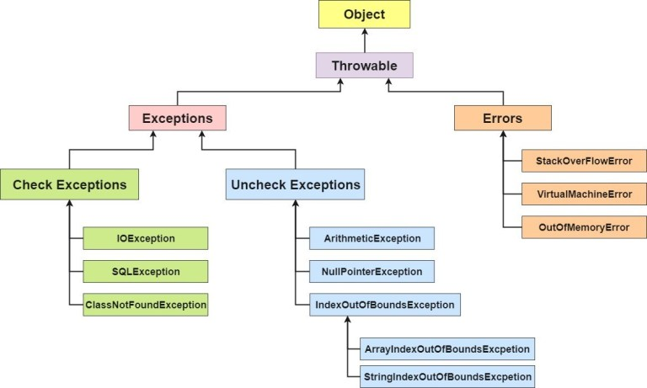

Slide 6
THROWABLE SINIFLARI
ERROR SINIFI :
  VIRTUALMACHINEERROR: JVM’NIN ÇALIŞMASINI ETKİLEYEN DURUMLARI İNCELER.
  AWTERROR: GRAFİK ARAYÜZE AİT HATALARI İNCELER.
  OUTOFMEMORYERROR: BELLEK YETERSİZLİĞİ DURUMLARINI İNCELER.
EXCEPTION SINIFI :
  CLASSNOTFOUNDEXCEPTION: OLMAYAN BİR DOSYAYA ERİŞME İSTEDİĞİ DURUMLARINI İNCELER.
  IOEXCEPTION: GİRİŞ ÇIKIŞ İŞLEMLERİNDEKİ İSTENMEYEN DURUMLARI İNCELER.
  RUNTIMEEXCEPTION: ÇALIŞMA ZAMANI HATALARINI İNCELER.
  ARITMETICEXCEPTION: ARİTMETİK HATALARI İNCELER.
  NULLPOINTEREXCEPTION: HERHANGİ BİR NESNEYE NULL REFERANSLI BİR DEĞİŞKEN İLE ULAŞILMAYA ÇALIŞILAN DURUMLARDA FIRLATILIR.
  ILLEGALARGUMENTEXCEPTION: METOTLARA GEÇERSİZ ARGÜMAN ATAMALARINDA FIRLATILIR.

Slide 7
Hata Tipleri | Hatanın Anlamı
ArithmeticException | Aritmatiksel bir işlem sırasında oluşan hata
ArrayIndexOutOfBoundsException | Array sınırlarından çıkılma hatası
ArrayStoreException | Array yapısına uymayan bir değer kaydedilmeye çalışıldığında
ClassCastException | Uygunsuz class atama işlemi
IllegalArgumentException | Uygun olmayan argüman kullanımı
IllegalMonitorStateException | Uygun olmayan monitör işlemi
IllegalStateException | Sistemin uygun pozisyonda olmadığını belirtir
IllegalThreadStateException | Tread durumunun uygun olmadığını belirtir
IndexOutOfBoundsException | Index'in sınırlardan çıkılma hatası
NegativeArraySizeException | Array'in boyutuna negatif değer verilmiş olması hatası
NullPointerException | Boş pointer hatası
NumberFormatException | Uygun olmayan sayı formatı hatası
SecurityException | Güvenlik hatası
StringIndexOutOfBounds | String yapısının sınırlarından çıkma hatası
UnsupportedOperationException | Desteklenmeyen işlem hatası
ClassNotFoundException | Class bulunmama hatası
CloneNotSupportedException | Çoğalmaya çalışılan bir objenin çoğalamayacağını belirten hata
IllegalAccessException | Uygunsuz erişim hatası
InstantiationException | Bir objenin oluşturulması esnasında oluşan hata
InterruptedException | Bir tread'in diğer tread'i durdurma hatası
NoSuchFieldException | Aranılan alanın olmadığı hatası
NoSuchMethodException | Kıllanılan methodun bulunmama hatası

Slide 8
İSTİSNA SINIFLARINDAKİ
ORTAK METODLAR
GETMESSAGE() METODU : İSTİSNA NESNESİ İÇERSİNDEKİ MESAJI DÖNER.
TOSTRING() : İSTİSNA MESAJINI İSTİSNA ADINI İLE NOKTA VE ARADA BİR BOŞLUK İLE DÖNER.
PRINTSTACKTRACE() : OLUŞAN İSTİSNANIN BİLGİLERİNİ AŞAMA AŞAMA EKRANA YAZDIRIR.
GETSTACKTRACE() : OLUŞAN İSTİSNANIN BİLGİLERİNİ AŞAMA AŞAMA STACKTRACE TİPİNDE BİR DİZİ OLARAK DÖNER.

Slide 9
TRY - CATCH BLOKLARI
İSTİSNA OLUŞMA AŞAMALARI :
  İSTİSNA MEYDANA GELİRKEN İLK OLARAK BİR NESNE OLUŞUR.
  BU İSTİSNAYI YAKALAMAK İÇİN CATCH BLOĞU OLUP OLMADIĞI KONTROL EDİLİR. CATCH BLOĞU VARSA UYGULAMA SONLANMAZ, DEVAM EDER.
  BEKLENEN CATCH BLOĞU YOK İSE İSTİSNANIN MEYDANA GELDİĞİ KOMUTUN SATIRINDA BİR NESNE FIRLATIR.
  EĞER BU SATIRDA CATCH BLOĞU VARSA DEVAM EDER.
  CATCH BLOĞU YOKSA İSTİSNA METODU ÇAĞIRILAN BİR ÜST METODA FIRLATIR.
BU SÜREÇLER MAİN METODUNA KADAR DEVAM EDER YOKSA UYGULAMA SONLANIR.

Slide 10
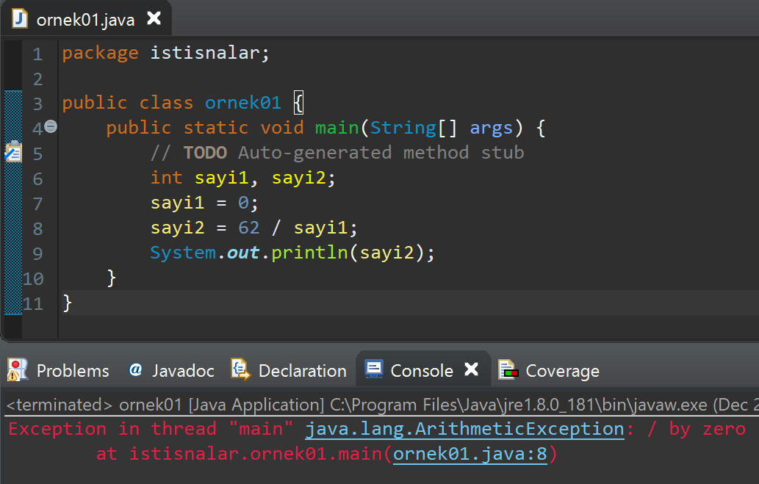

Slide 11
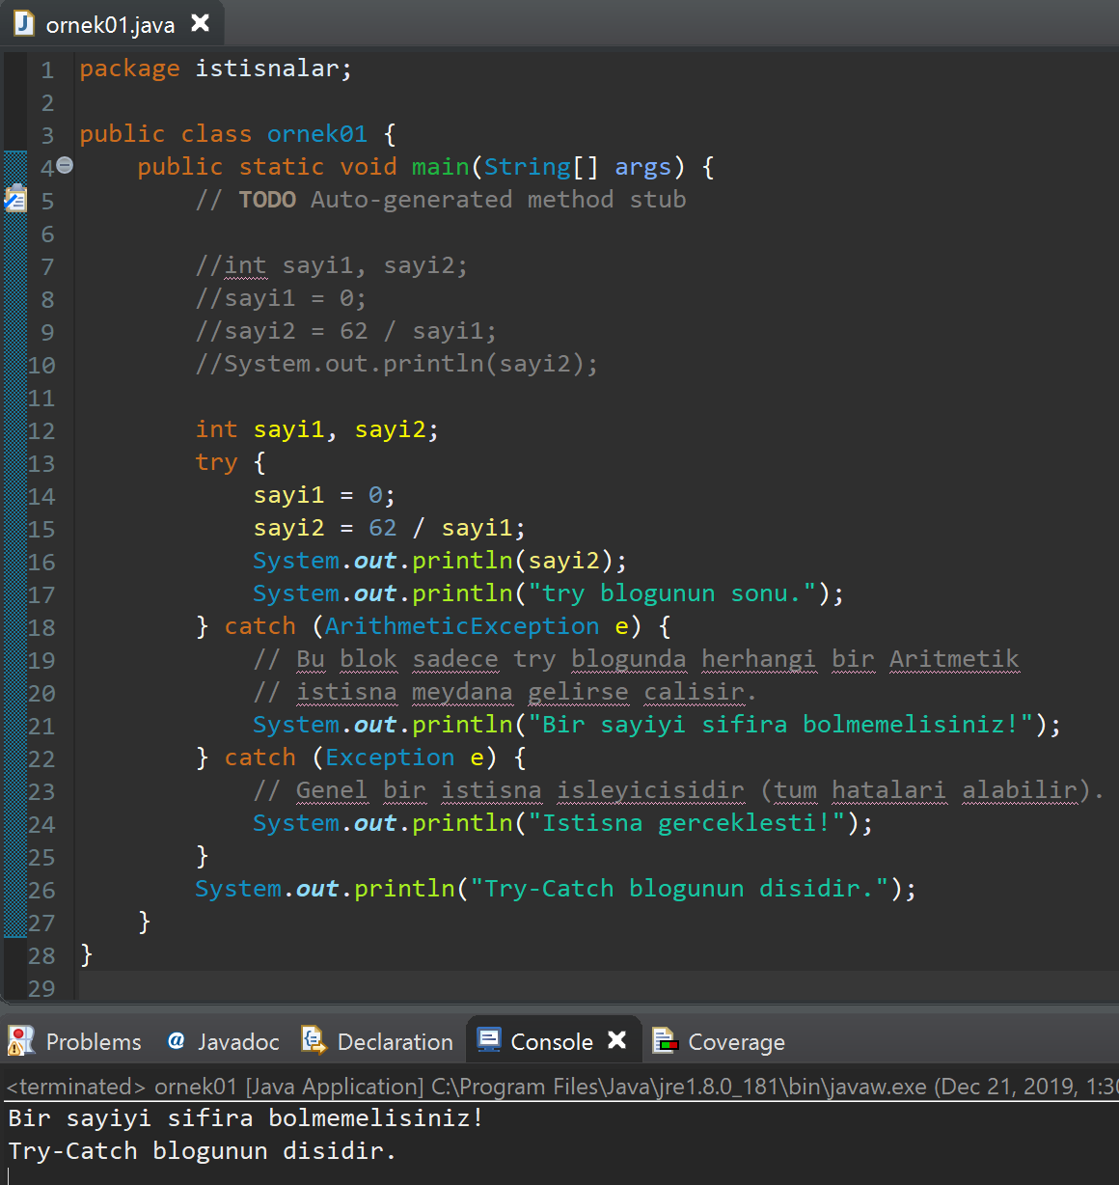

Slide 12
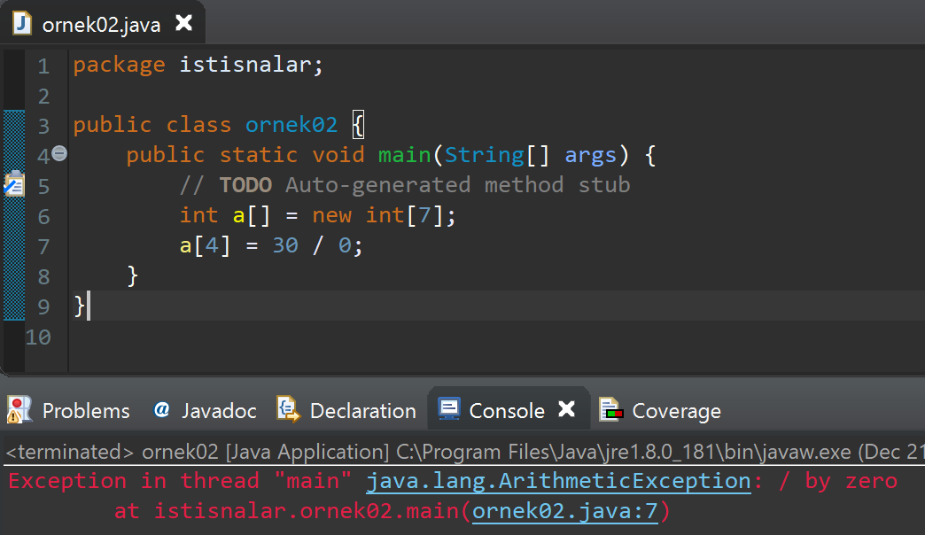

Slide 13
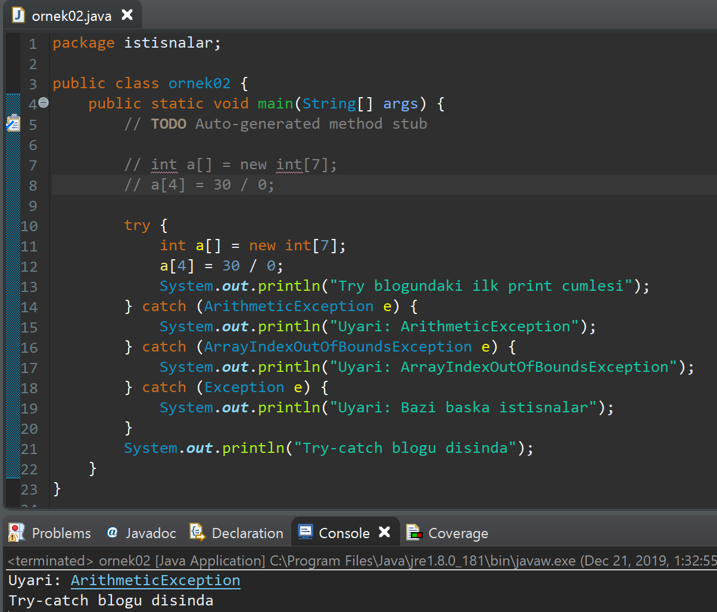

Slide 14
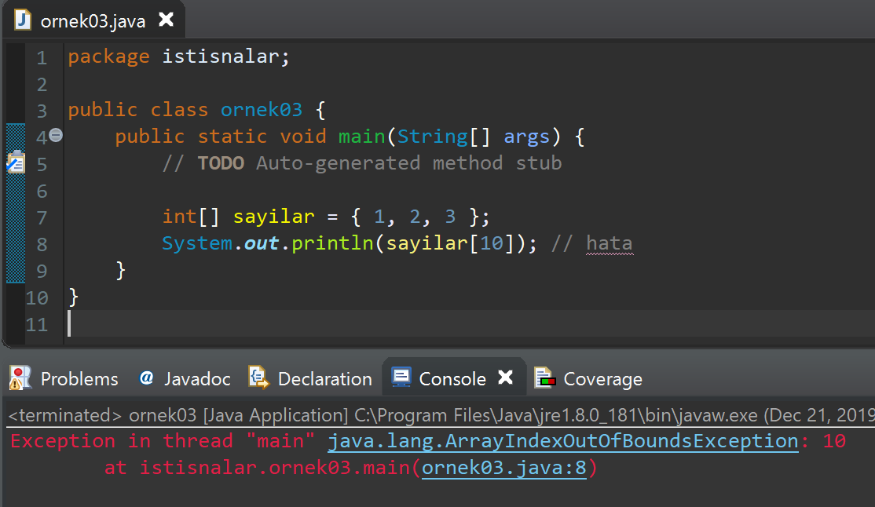

Slide 15
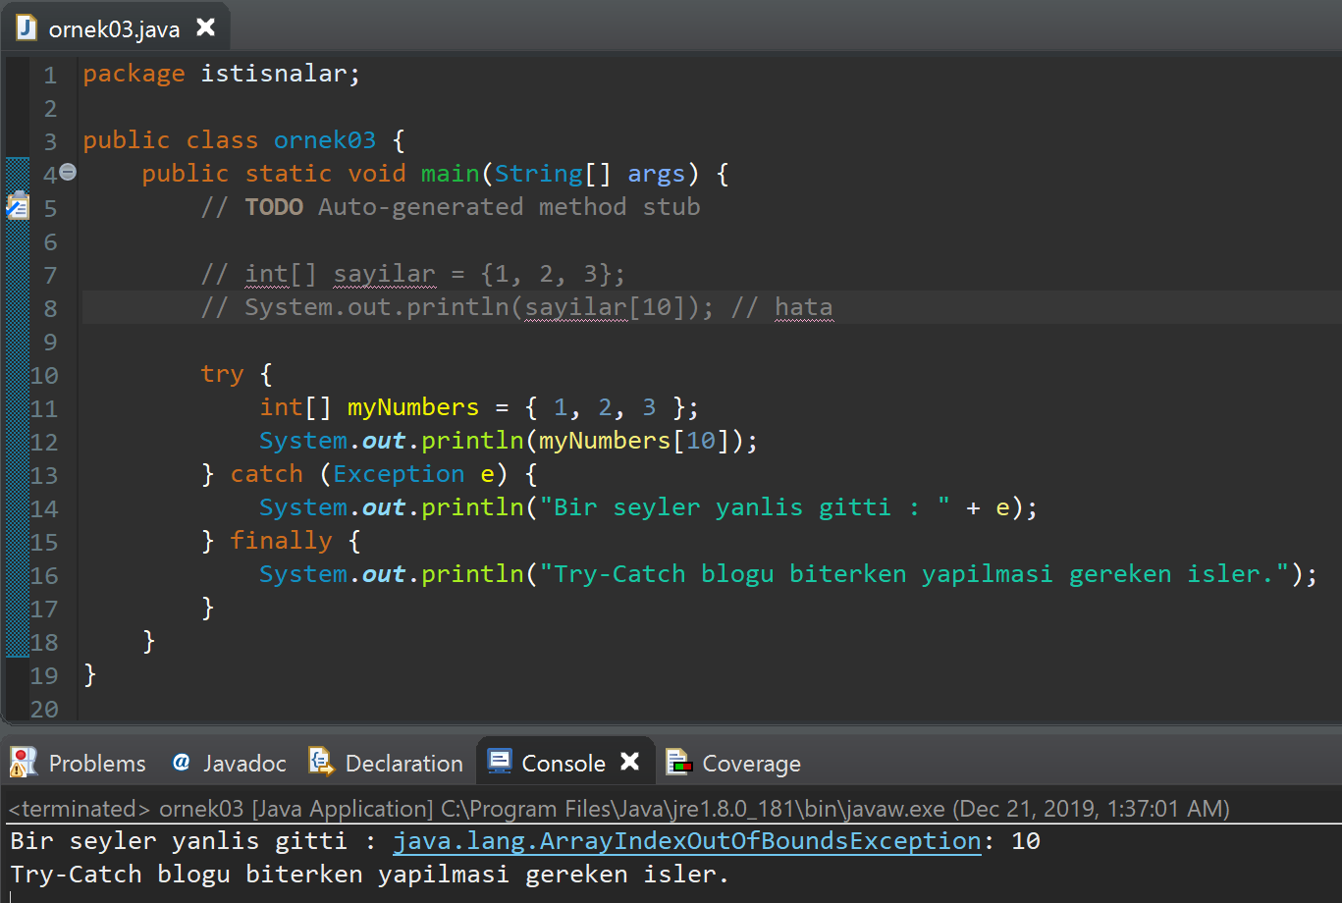

Slide 16
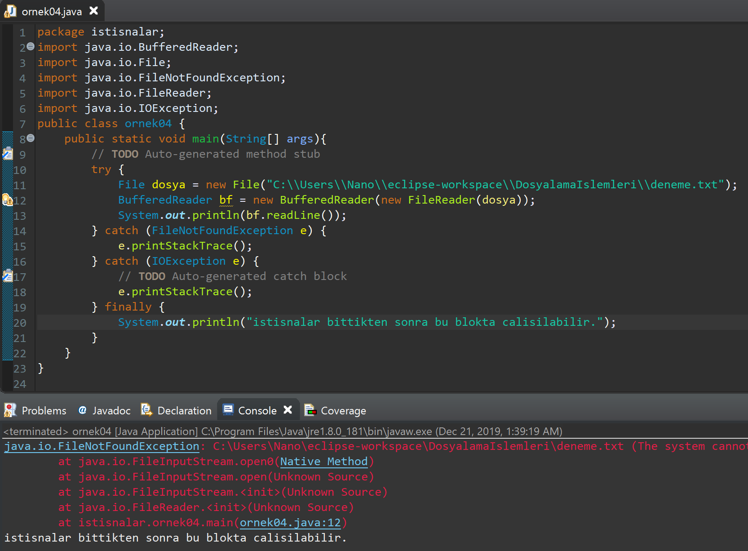

Slide 17
THROW EXCEPTIONS
BU İFADE KULLANILARAK AÇIKÇA BİR UYARI / HATA FIRLATILABİLİR.
  THROW NEW IOEXCEPTION ("HATA");
  THROW NEW ARITHMETICEXCEPTION("OGRENCI KAYIT ICIN UYGUN DEGIL");
  THROW NEW IOEXCEPTION("IOEXCEPTION MEYDANA GELDI.");
  THROW NEW CLASSNOTFOUNDEXCEPTION("CLASSNOTFOUNDEXCEPTION");

Slide 18
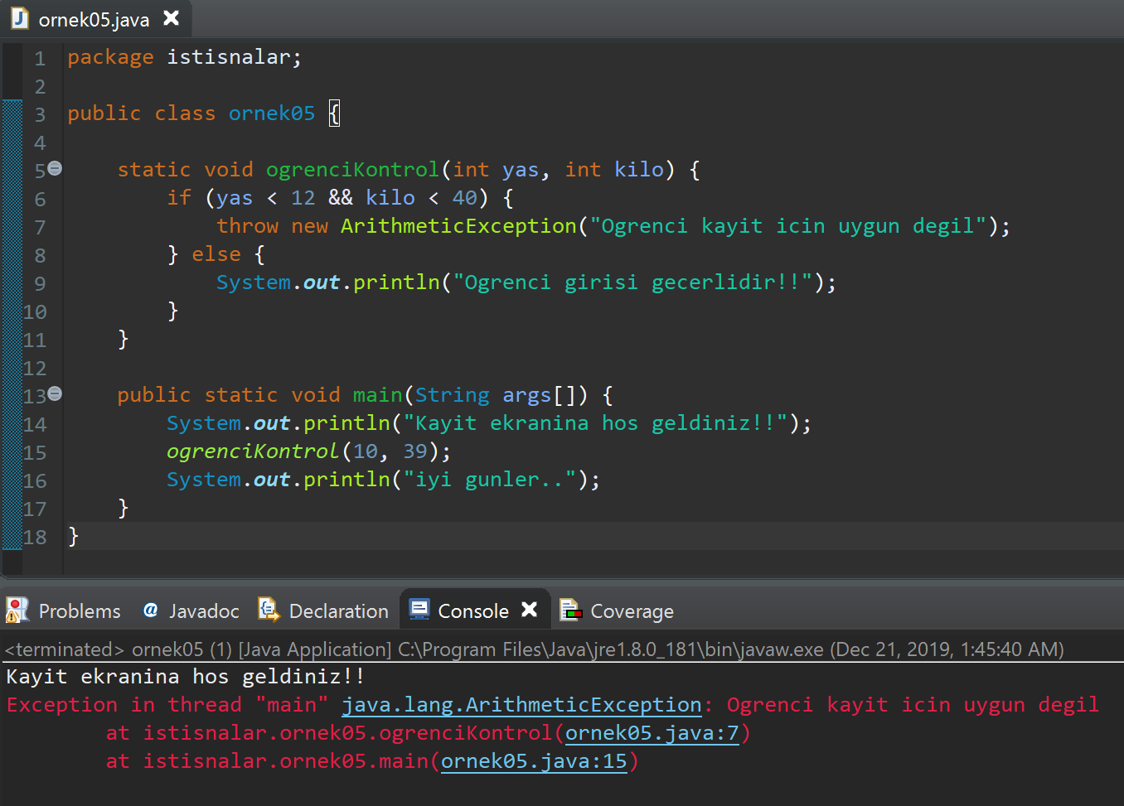

Slide 19
THROWS EXCEPTIONS
EĞER BİR METOT İSTİSNAYA SEBEP OLUYOR İSE, METOT ÇAĞIRICILARINA KARŞI KENDİNİ KORUYABİLMESİ İÇİN METODUN SONUNA YAZILAN THROWS SÖZCÜĞÜ YAZILIR.
PUBLIC STATIC VOID KONTROL(INT SAYI) THROWS IOEXCEPTION, CLASSNOTFOUNDEXCEPTION {
  IF (SAYI == 1)
  THROW NEW IOEXCEPTION("IOEXCEPTION MEYDANA GELDI.");
  ELSE
  THROW NEW CLASSNOTFOUNDEXCEPTION("CLASSNOTFOUNDEXCEPTION");
}

Slide 20
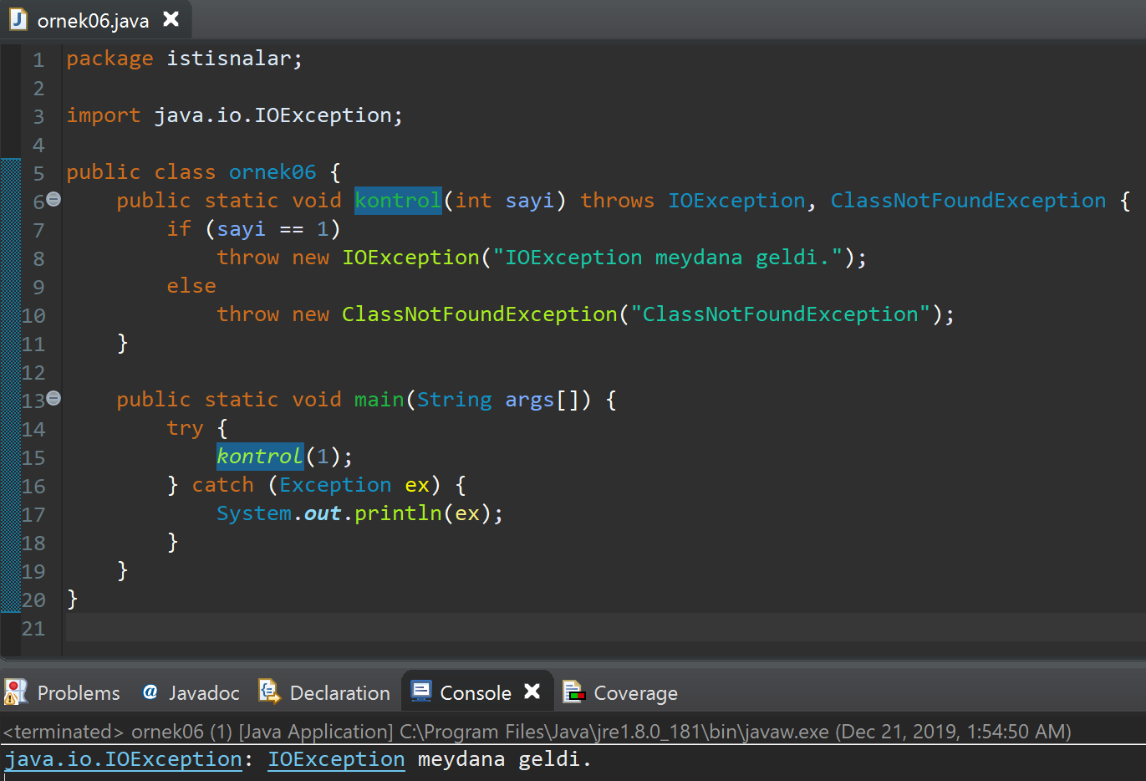

Slide 21
KEYİFLİ ÇALIŞMALAR...

